Slide 1
Presentatie drone video-opnames monteren
8-2-2020
Door Gerrit Rozendaal

Slide 2

Hoe kan je meerdere video-opnamen, gemaakt met je drone, monteren tot een mooie film?
We gaan dat doen met het softwareprogramma:
Cyberlink Powerdirector 17
Pakket is een maand gratis te proberen, werkt volledig, maar wel met een watermerk
Er zijn meerdere versies:
  Eenmalige koop; pakket blijft werken
  Huurbasis; altijd de nieuwste versie. Per jaar/kwartaal/maand betalen.
Vaak zijn er flinke kortingen te verkrijgen rond feestdagen: www.cyberlink.com
Cyberlink heeft enorm aantal voorbeelden, zowel op eigen site als You-Tube
<getal>

Slide 3
Installeren van het pakket:
Download de nieuwste versie van www.cyberlink.com
Dit is een exe bestand
Tijdens de installatie kies je voor Engels als taal, maar het pakket neemt de taal aan die je hebt ingesteld op je pc (meestal Nederlands).
Meld je aan bij Cyberlink en je kan het pakket openen (geldt voor de betaalde versie)
<getal>

Slide 4
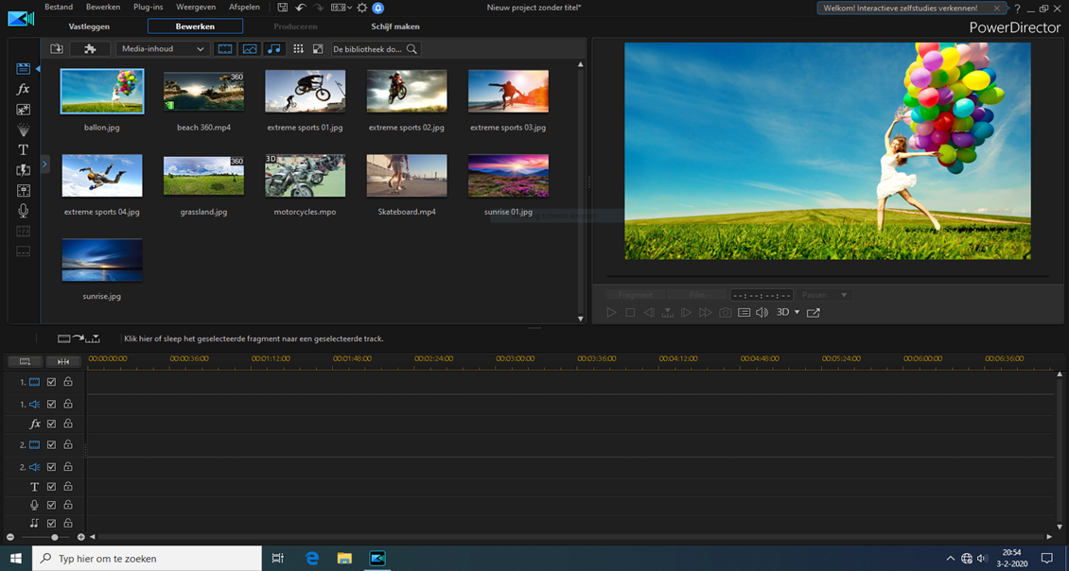
Dit is het openingsscherm:
<getal>

Slide 5

Instellingen van Cyberlink:
Ga naar het ‘tandwiel’
Dit zit in de taakbalk
Klik daarop en je krijgt een lijst met keuzes
Kies hier in ieder geval waar je de bestanden wilt neerzetten voor import en export
Kies daarvoor bij voorkeur een andere/externe harde schijf of SSD (vanwege de omvang en snelheid)
<getal>

Slide 6
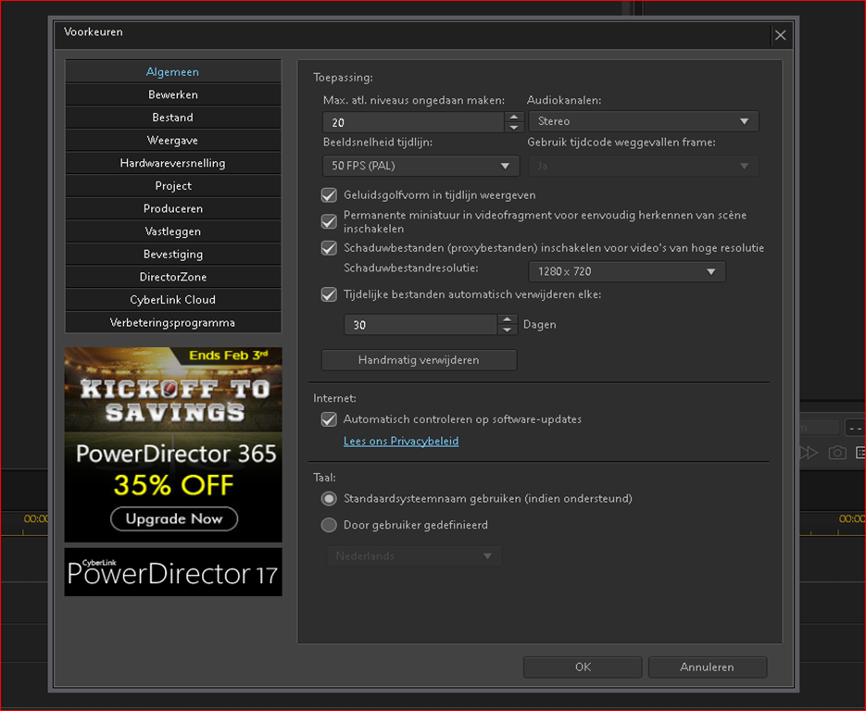
Overige instellingen naar eigen keuze:
<getal>

Slide 7
Bestanden van drone overbrengen naar de PC:
Het geheugenkaartje uit de drone halen
Kaartje in de laptop of pc stoppen, eventueel met behulp van een kaart reader
Ga nu in Cyberlink naar de eerste kolom in werkbalk en kies voor ‘media bestanden importeren’
Als dat klaar is, kies je voor ‘project opslaan’
Let op: als je niet kiest voor ‘opslaan’, kun je volgende keer niet verder werken aan dit project
De bestanden staan nu in de bibliotheek, links onder de werkbalk
<getal>

Slide 8
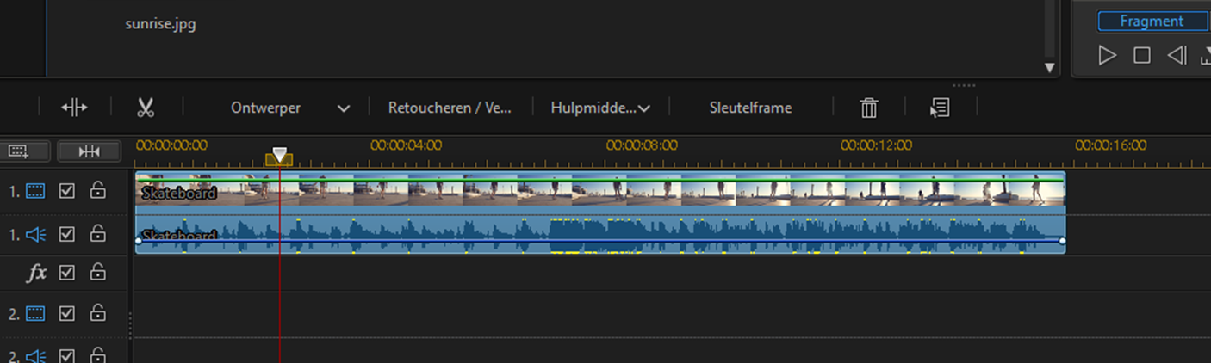
Bestanden in tijdlijn zetten voor bewerken:
Sleep één of meer bestanden van bibliotheek naar de tijdlijn
Selecteer vervolgens één van deze clips
Er komt nu een nieuwe taakbalk tussen de tijdlijn en de bibliotheek te staan. Daar kun je kiezen uit verschillende tabs met gereedschappen
<getal>

Slide 9

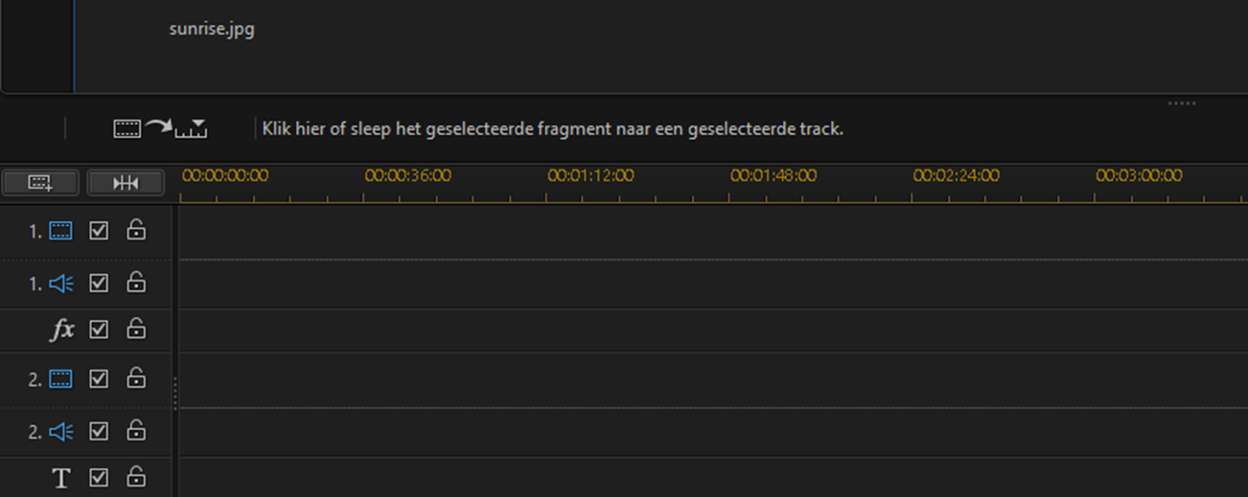
Als je dit ziet kun je geen clips Bewerken:
Maar met het pijltje hieronder kun je de clips in de tijdlijn plaatsen
<getal>

Slide 10
Wat zijn de belangrijkste tabs?
Onder de tab Retoucheren:
Als je daar op klikt krijg je een pop-up met 13 mogelijkheden
Zet een vinkje in de betreffende keuze, dan krijg je de daar rechts van een instellingsmenu:
  de witbalans,
  de trillende video en
  de lenscorrectie, deze gebruik ik regelmatig
Onder de tab Power Tools vind je de mogelijkheid om de afspeelsnelheid te versnellen /vertragen
<getal>

Slide 11
De overige belangrijke tabs zijn:
Sleutelframe: dit zijn stuur elementen
De Afvalemmer: hier verwijder je selecties mee uit de tijdlijn
Het pagina embleem: geeft heel veel mogelijkheden
Uiterst links met de 2 pijltjes: door hierop te klikken splits je een clip op film
Het schaartje: geeft een pop-up scherm om clips te trimmen
Daaronder staan nog 2 symbolen met het filmstripje+, voeg je tijdlijnen toe (99)
Als je op de 2 naar binnen gerichte pijltjes klikt , wordt de lengte van clip of film passend gemaakt
<getal>

Slide 12
Multicam en actioncam:
Zie hiervoor onder het puzzelstukje in de werkbalk (2e van links )
In multicam kun je met 4 camera’s tegelijk werken; als de camera's dezelfde geluidsopname hebben, kun je ze met 1 klik synchroniseren
Bij Actioncam heb je de mogelijkheid om lenscorrectie per merk in te stellen
Fisheye Vervorming, vignettering, Stabiliseren, witbalans en kleurinstellingen
<getal>

Slide 13
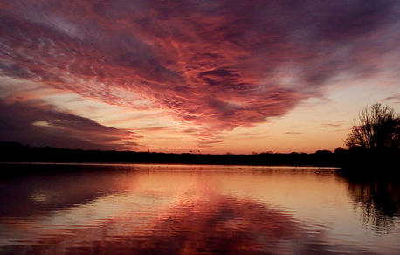
Gebruik van clips uit de bibliotheek:
Je kunt ze 1 voor 1 selecteren en naar de tijdlijn slepen, maar ook met Ctrl A allemaal tegelijk
Je mag ze meerdere keren gebruiken, en de volgorde mag je willekeurig aanpassen (omruilen/plaatsen)
Daar kun je ook foto’s plaatsen met de extensie
  JPG
  PNG
  BMP
Je kan ook een film-frame als foto gebruiken
<getal>

Slide 14
De linker werkbalk:
Hier vindt je de volgende keuzes:
  Mediaruimte, FX effect ruimte
  Video overlay ruimte, Partikel Ruimte
  Titel Ruimte, Overgangsruimte
  Audio Mixer
  Microfoon
  Voor commentaar in te spreken
  Hoofdstukken ruimte
  Ondertitel ruimte
<getal>

Slide 15
Een titel maken:
Klik op de T in de linker werkbalk: de voorbeeldtitels verschijnen
Dubbelklik op een ervan om de ‘titel designer’ te openen
Nu kun je de tekst wijzigen/maken zoals jij wil
Letters kan je vergroten/verkleinen, de kleur aanpassen en lettertype kiezen
Optie: een beweging toepassen en de duur instellen
Wil je de gemaakte titel hergebruiken, sla hem dan op, die komt dan in de tab ‘aangepast’
De titel selecteer je en sleep hem naar de tijdlijn , kan op alle videosporen geplaatst worden
<getal>

Slide 16
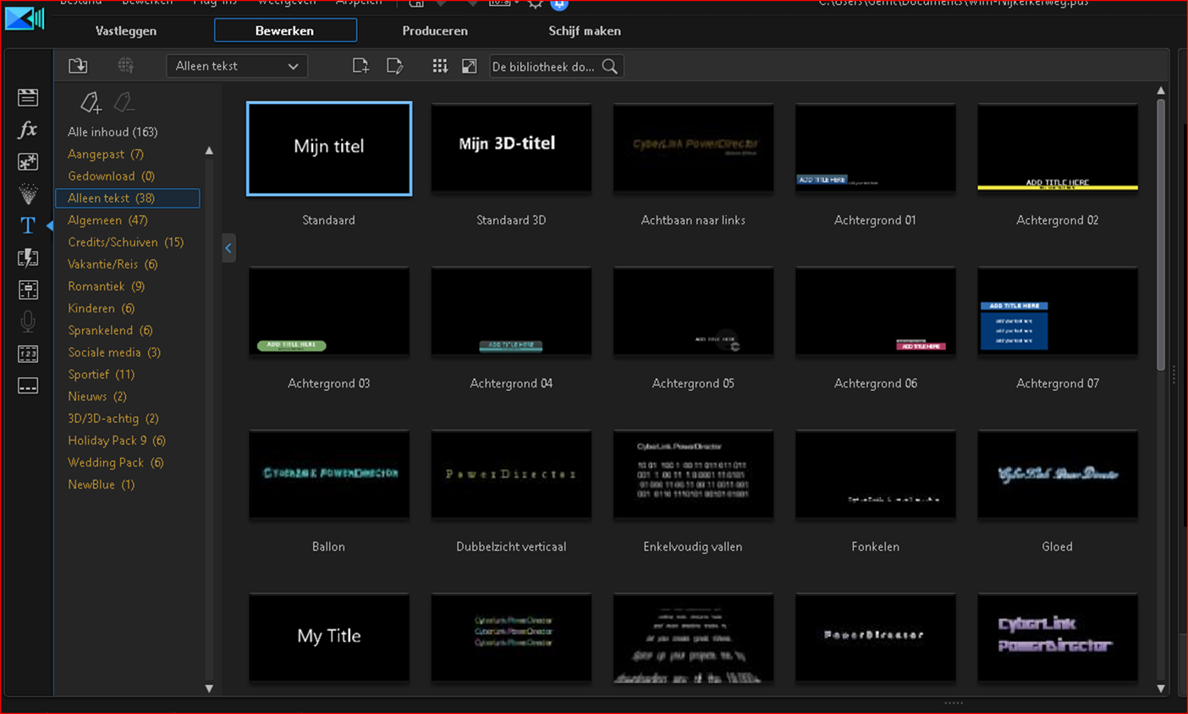
<getal>

Slide 17
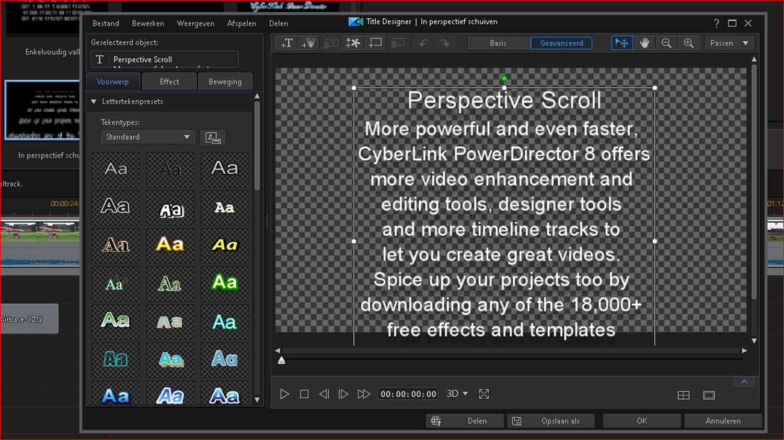
<getal>

Slide 18
Geluid toevoegen:
Geluid kan je op meerdere manieren toevoegen
Bijv. met mp3- bestanden, WMA-, WAV-, etcetera
Opnemen van CD (rippen)
Maar je kan ook voice over gebruiken:
  inspreken via een microfoon
  Zie linker werkbalk
  Via de tab Vastleggen heb je verschillende mogelijkheden
<getal>

Slide 19
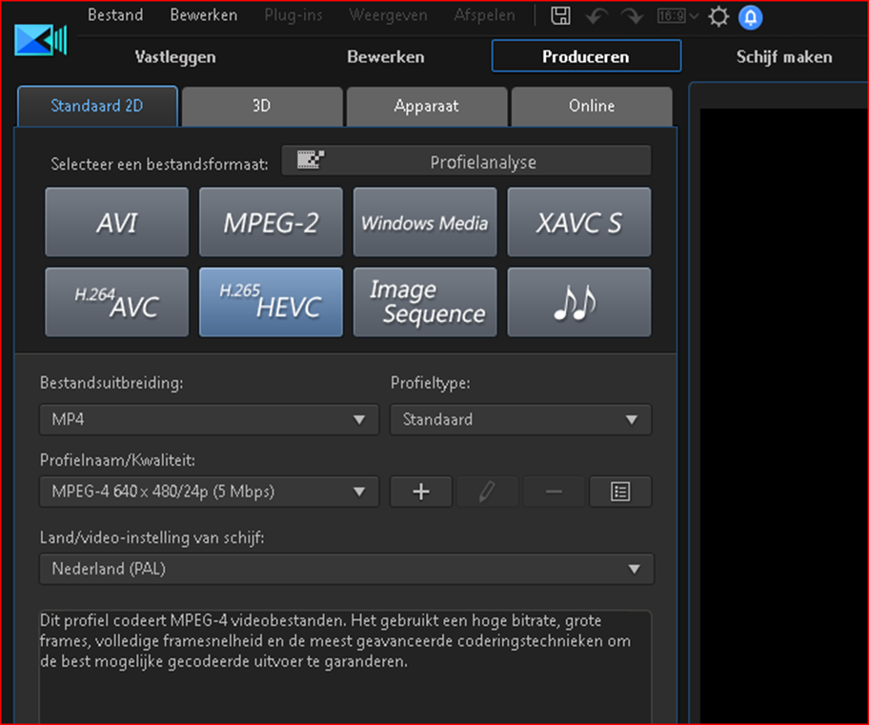
Produceren:
Hier kun je kiezen hoe je de film wilt opslaan
Klik de verschillende tabs eens aan en ook de rolmenu’s aan de bovenzijde van het menu Produceren
<getal>

Slide 20
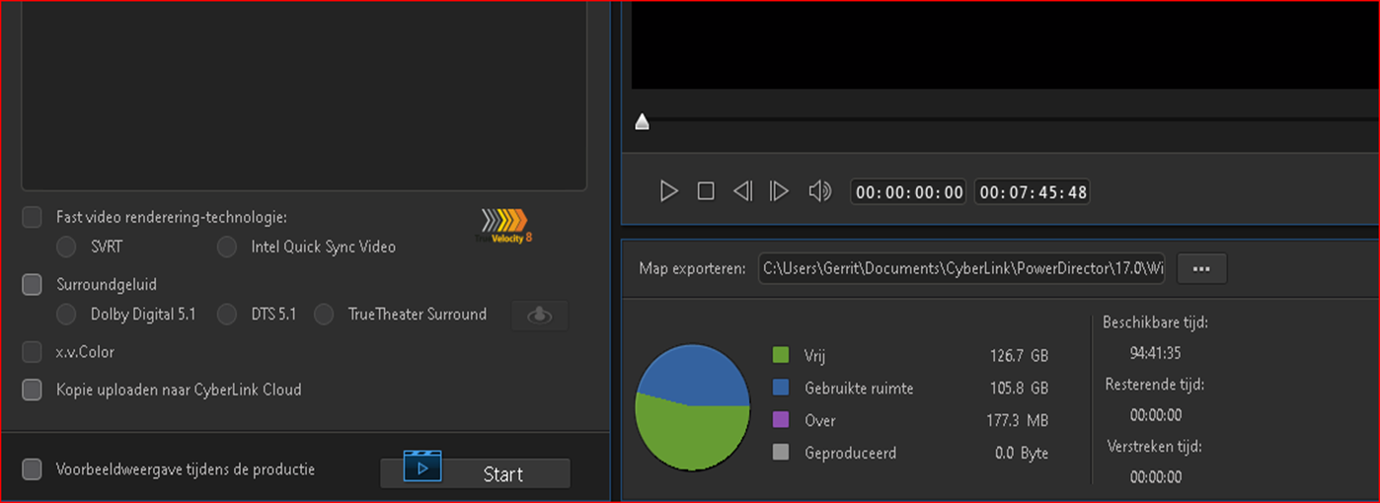
Onderste gedeelte van het menu Produceren:
Kies hier de map waar je de bestanden wil bewaren
Als je een wat minder snelle pc of systeem bezit, zet dan geen vinkje bij voorbeeldweergave
<getal>

Slide 21
Tips:
Experimenteer met de vele mogelijkheden
Er is ook tab voor geluidsbewerking
en vele keuzes van overgangen
Nog vragen?
Auteur: Gerrit Rozendaal (vidiroos@gmail.com)
<getal>

